Slide 1


Slide 2


Немного о ЛитРес:
Компания основана в 2005 году
Лидер на рынке распространения лицензионных электронных книг в России и странах СНГ

Slide 3

ЛитРес: Библиотека

Slide 4



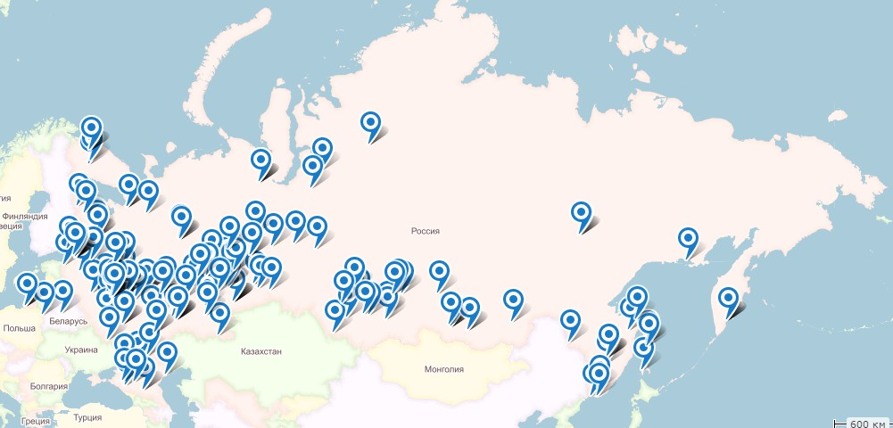
География проекта ЛитРес: Библиотека
3 000 библиотек работают с ЛитРес
Каждый месяц приобретается 10 000 новых книг
Каждый месяц выдается 25 000 книг

Slide 5
ЛитРес: Библиотека (2012 г.)
ЛитРес: Школа (2016 г.)

Slide 6
Российская школьная библиотечная ассоциация
Приказ Минобрнауки России №715 от 15 июня 2016 г.
«Об утверждении Концепции развития школьных информационно-библиотечных центров»:
Пополнение фондов электронными изданиями, в том числе гражданско-патриотической направленности
Идеология «bring your own device» (BYOD) –
возможность комфортного размещения обучающихся в ИБЦ с личными устройствами

Slide 7

"ЛитРес: Школа" - простой и экономичный способ обеспечить школьников программными
произведениями, внеклассным чтением и книгами для патриотического воспитания
У многих школьников есть смартфоны или планшеты, подключенные к Интернет, используемые для развлечений, а не для обучения
У школы, как правило, нет средств и возможностей, чтобы обеспечить всех своих учеников литературными произведениями, изучаемыми в школьной программе, не говоря уже о книгах для внеклассного чтения и для патриотического воспитания
Предоставление школьникам удаленного доступа
к фондам школьных библиотек с мобильного устройства и ПК

Slide 8
"ЛитРес: Школа" - простой и экономичный способ обеспечить школьников программными
произведениями, внеклассным чтением и книгами для патриотического воспитания
"ЛитРес: Школа" задействует смартфоны и планшеты школьников в образовательных целях, комплексно, удобно и экономично решая проблему комплектования школьных
библиотек необходимой литературой
"ЛитРес: Школа" способствует построению инфраструктуры чтения в школьной библиотеке, популяризирует чтение, повышает читаемость обучающихся
Предоставление школьникам удаленного доступа
к фондам школьных библиотек с мобильного устройства и ПК

Slide 9
Ключевое действие в системе "ЛитРес: Школа" – КНИГОВЫДАЧА
Под «КНИГОВЫДАЧЕЙ» понимается выдача системой "ЛитРес: Школа" цифровой копии книги на электронное
устройство ученика: смартфон, планшет или компьютер
Цифровая копия книги выдается на определенный срок (календарный год) и ее можно читать даже без подключения к сети Интернет
Предоставление школьникам удаленного доступа
к фондам школьных библиотек с мобильного устройства и ПК

Slide 10
Ключевое действие в системе "ЛитРес: Школа" – КНИГОВЫДАЧА
Выдача электронных книг осуществляется сотрудником
библиотеки по запросу читателя, при этом читателю можно даже не приходить в библиотеку, чтобы запросить книгу – это можно сделать ДИСТАНЦИОННО
КНИГОВЫДАЧИ классических литературных произведений АБСОЛЮТНО БЕСПЛАТНЫ, школа оплачивает только выдачу книг, охраняемых авторским правом (зарубежная литература, книги современных авторов, некоторые книги авторов 20 века)
Предоставление школьникам удаленного доступа
к фондам школьных библиотек с мобильного устройства и ПК

Slide 11
"ЛитРес: Школа" – прозрачно, понятно, удобно и очень выгодно!
Бюджетные средства расходуются только на востребованные электронные книги, все классические произведения, которых в школьной программе свыше 80% - БЕСПЛАТНО
Школьной администрации в режиме online доступна актуальная информация и подробная статистика обо всех выданных книгах и активности читателей
Удобное управление электронным библиотечным фондом: убрать не нужное, добавить списки книг, рекомендованные для чтения в электронном виде федеральными библиотеками
Предоставление школьникам удаленного доступа
к фондам школьных библиотек с мобильного устройства и ПК

Slide 12
school.litres.ru

Slide 13
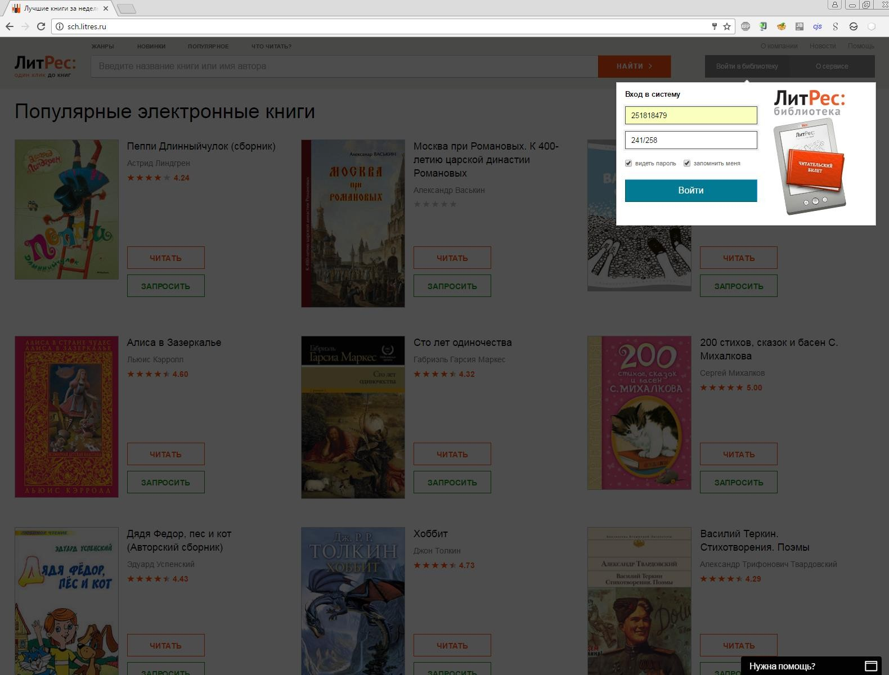

Slide 14
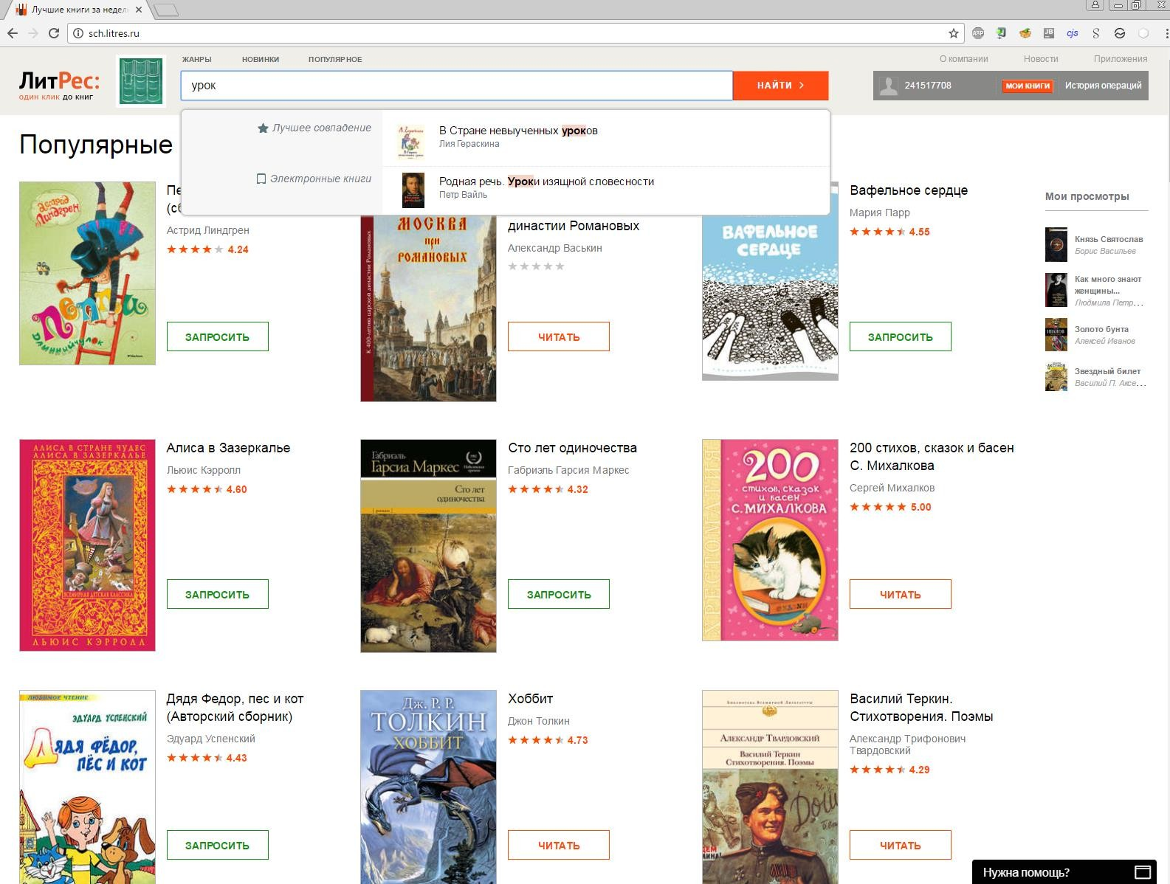

Slide 15
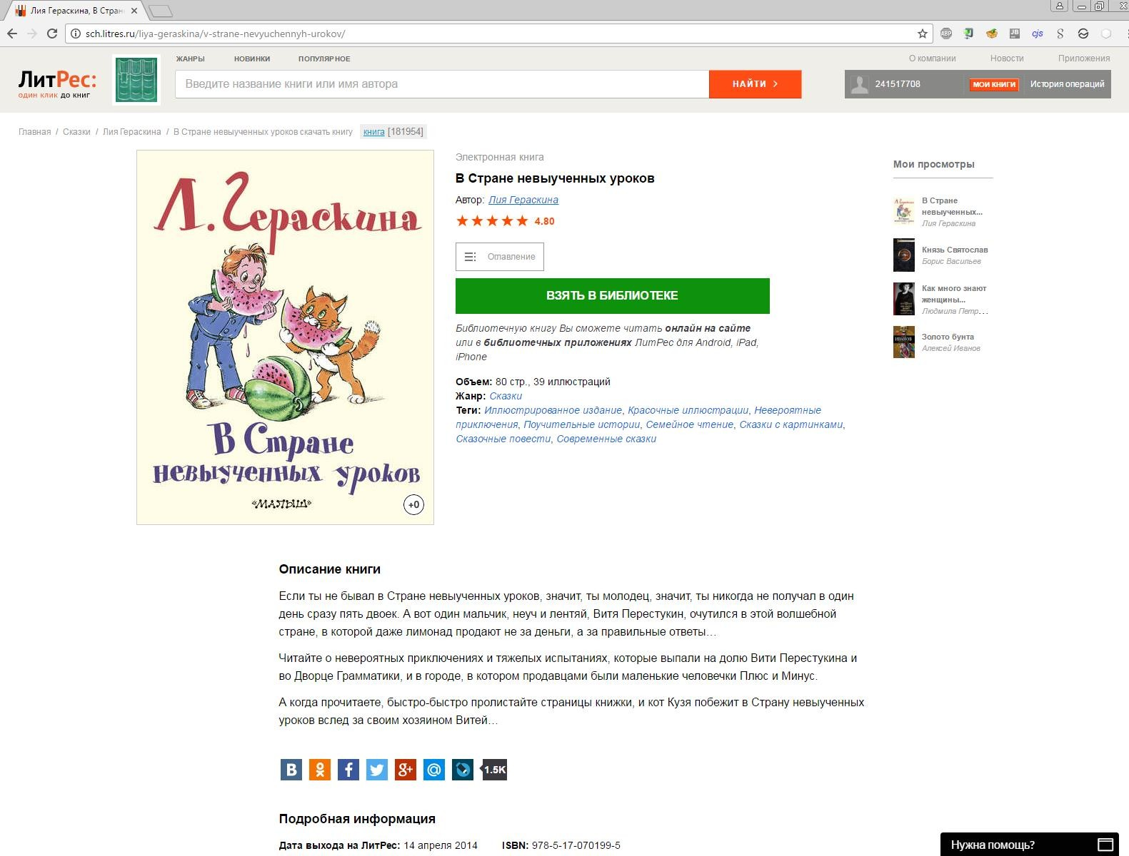

Slide 16
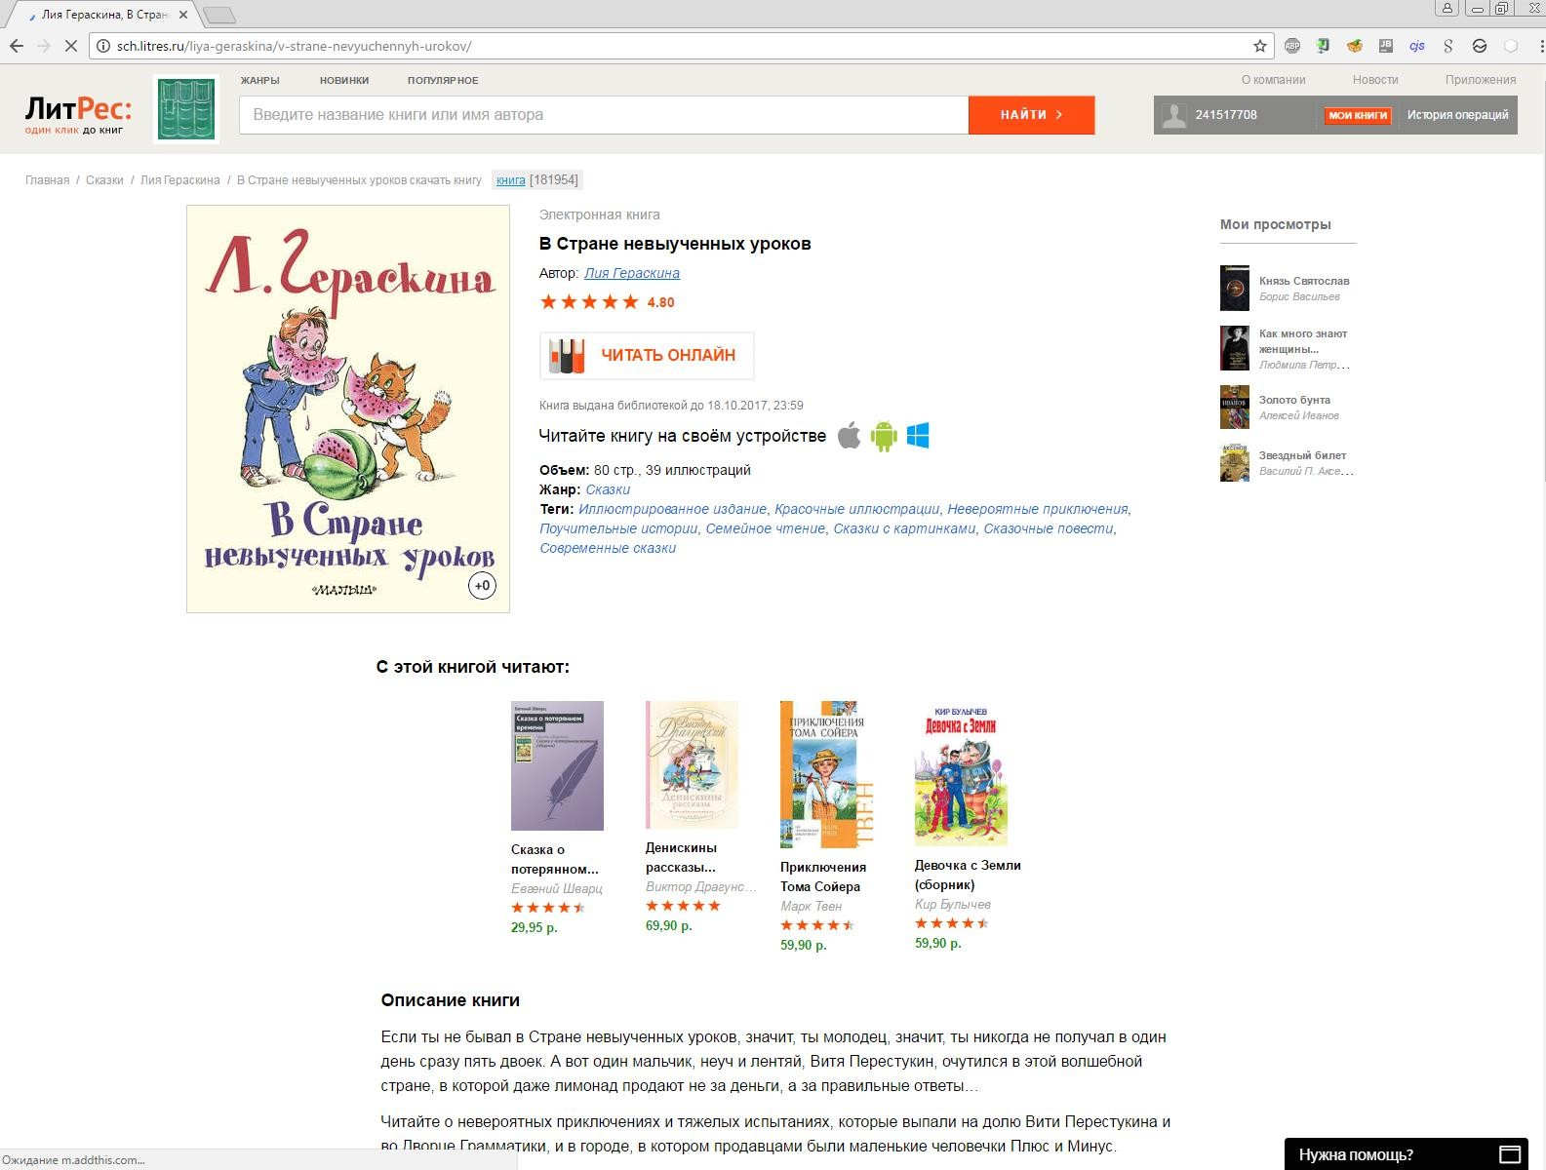

Slide 17
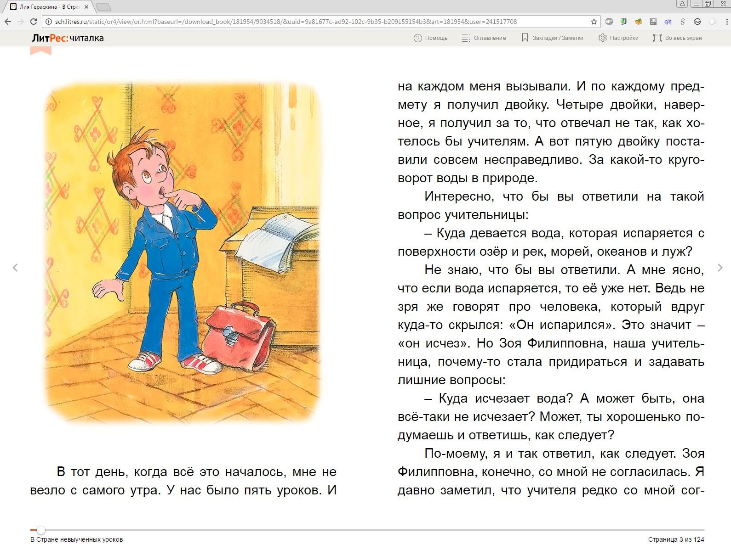

Slide 18
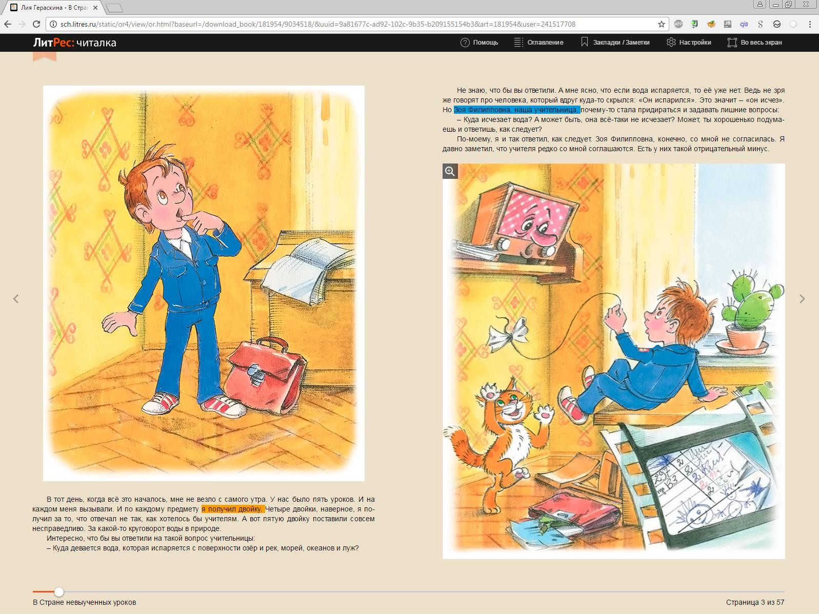

Slide 20
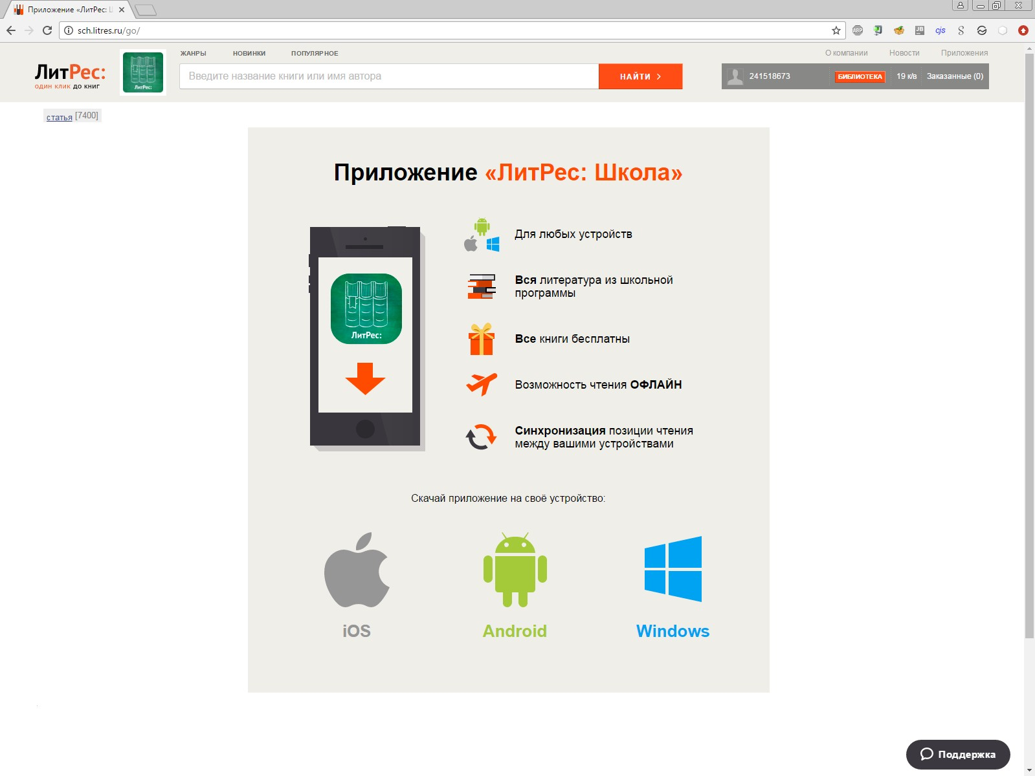

Slide 21
sch.litres.ru/go

Slide 22
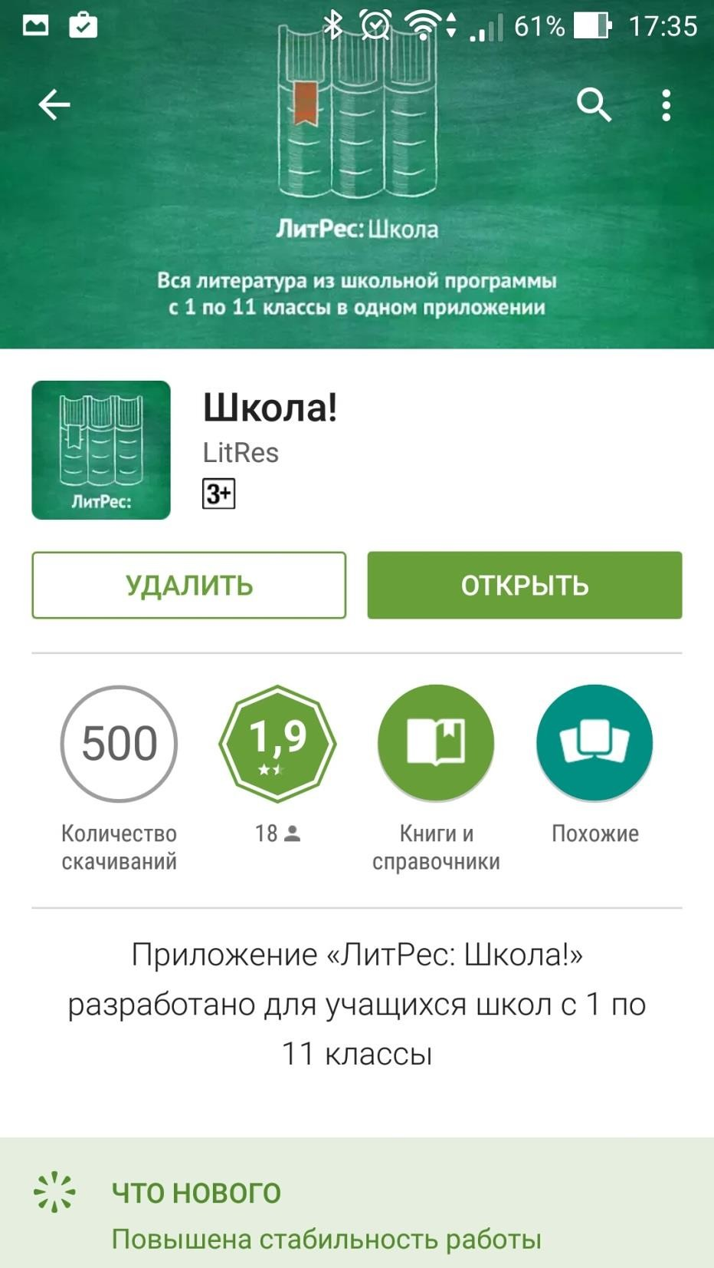
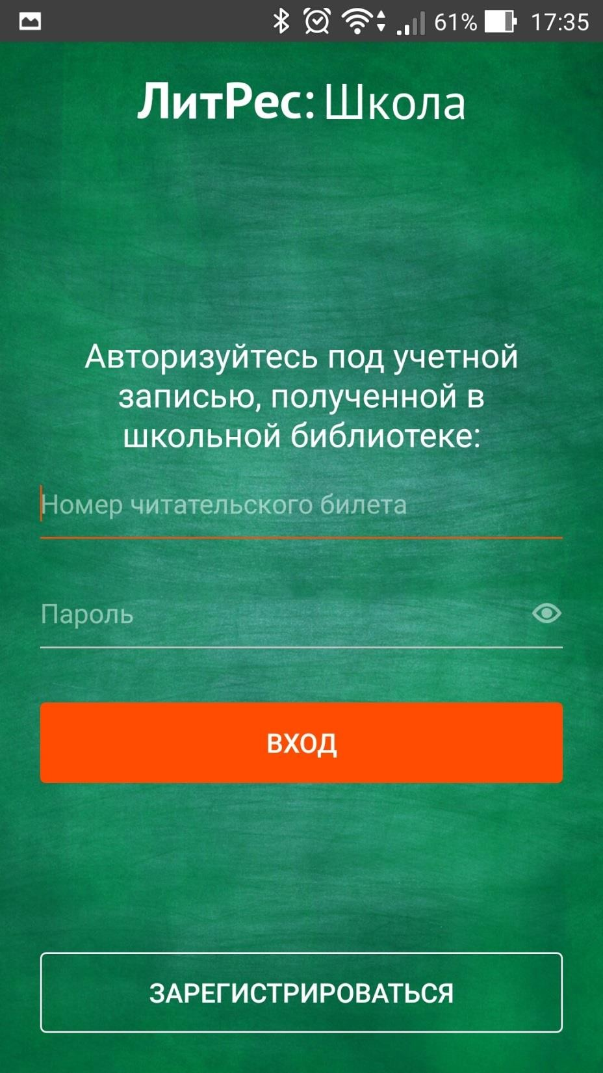

Slide 23
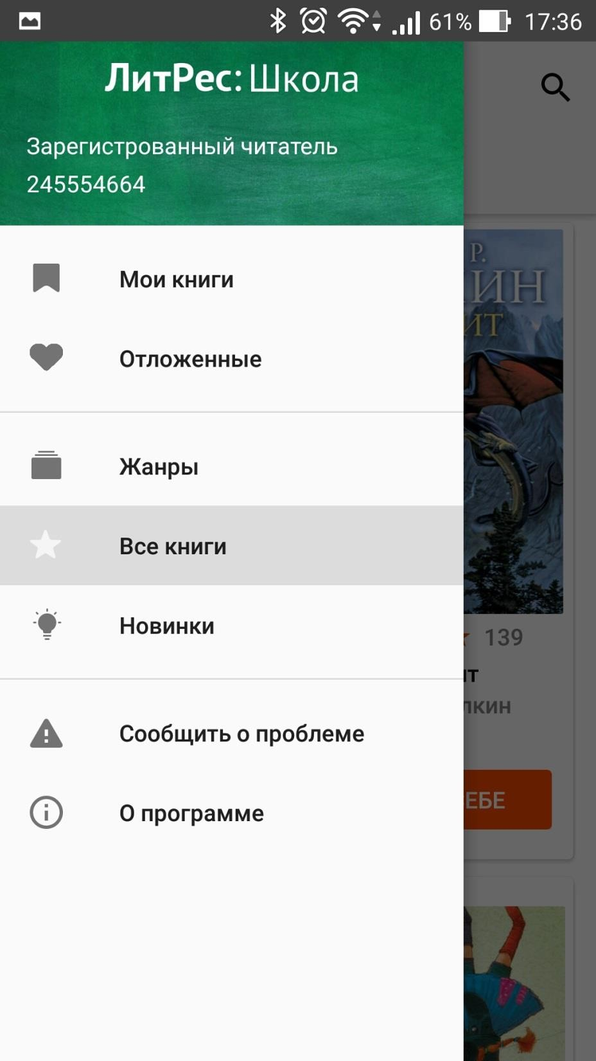
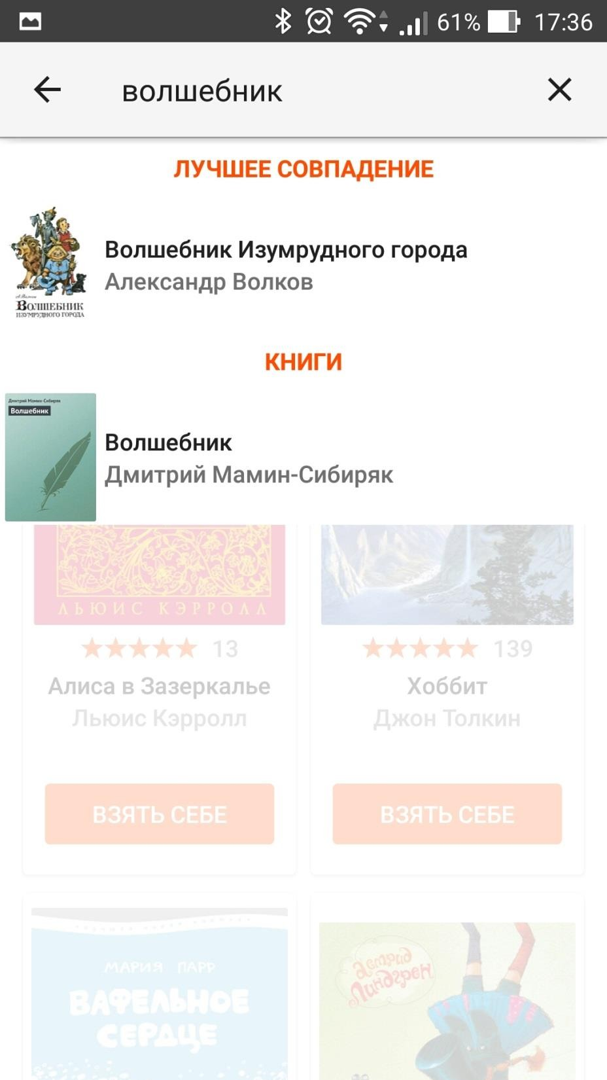

Slide 24



Slide 25
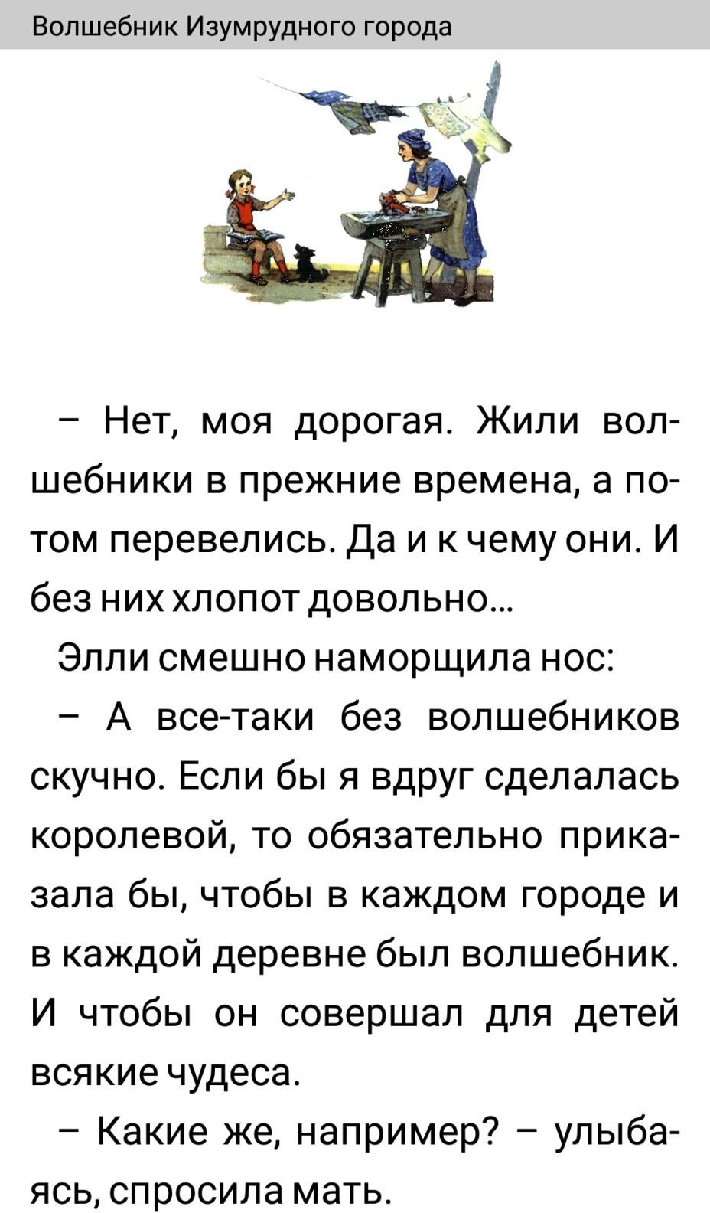

Slide 26
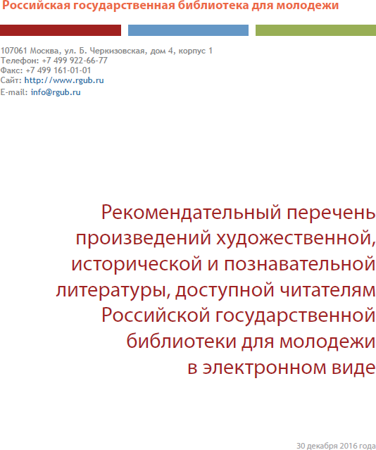
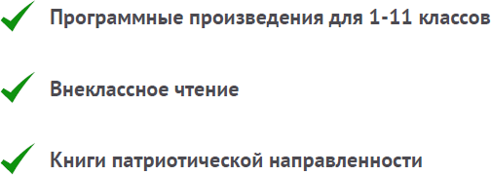
Увеличение каталога проекта
«ЛитРес: Школа» до 5 000 наименований
Основа каталога:
500 книг рекомендованных Министерством образования и науки РФ

Slide 27

Техническое усовершенствование:
Механизм создания подборок и выдача их группам
читателей
Возможность использования механики взаимодействия конечного пользователя с электронной библиотекой при считывании QR-кода, размещенного на плакате

Slide 28

Модернизация
инфраструктуры чтения в информационно-
библиотечном центре
Плакаты с возможностью онлайн регистрации или мгновенной выдачи книги зарегистрированному
пользователю

Slide 29
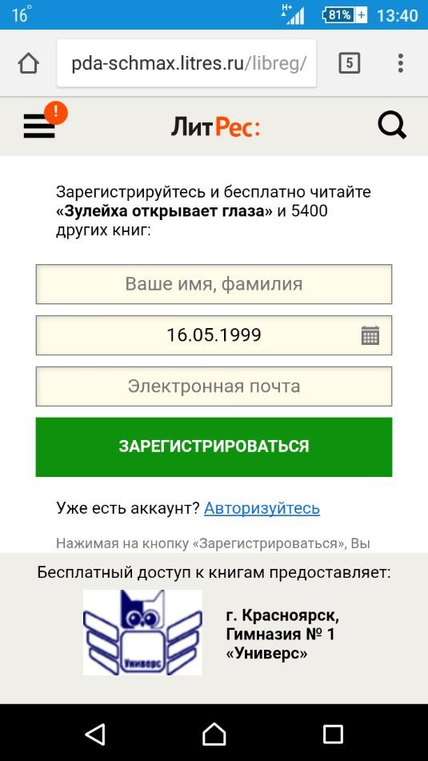
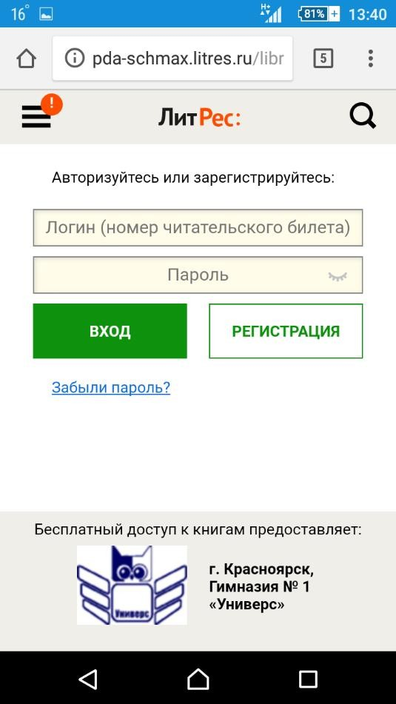
Возможности плаката
Онлайн регистрация
Мгновенное получение книги

Slide 30
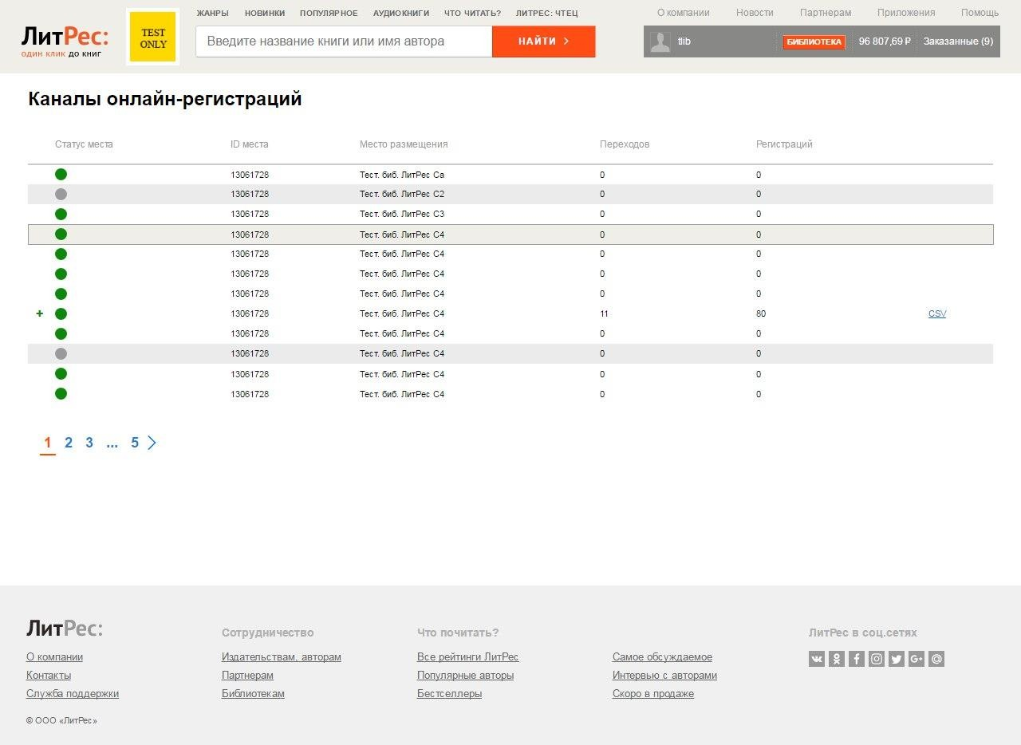

Slide 31
В чем отличие от библиотечного проекта ЛитРес?
ФУНКЦИОНАЛЬНЫЕ ОСОБЕННОСТИ ПРОЕКТА «ЛИТРЕС: ШКОЛА»

Slide 32
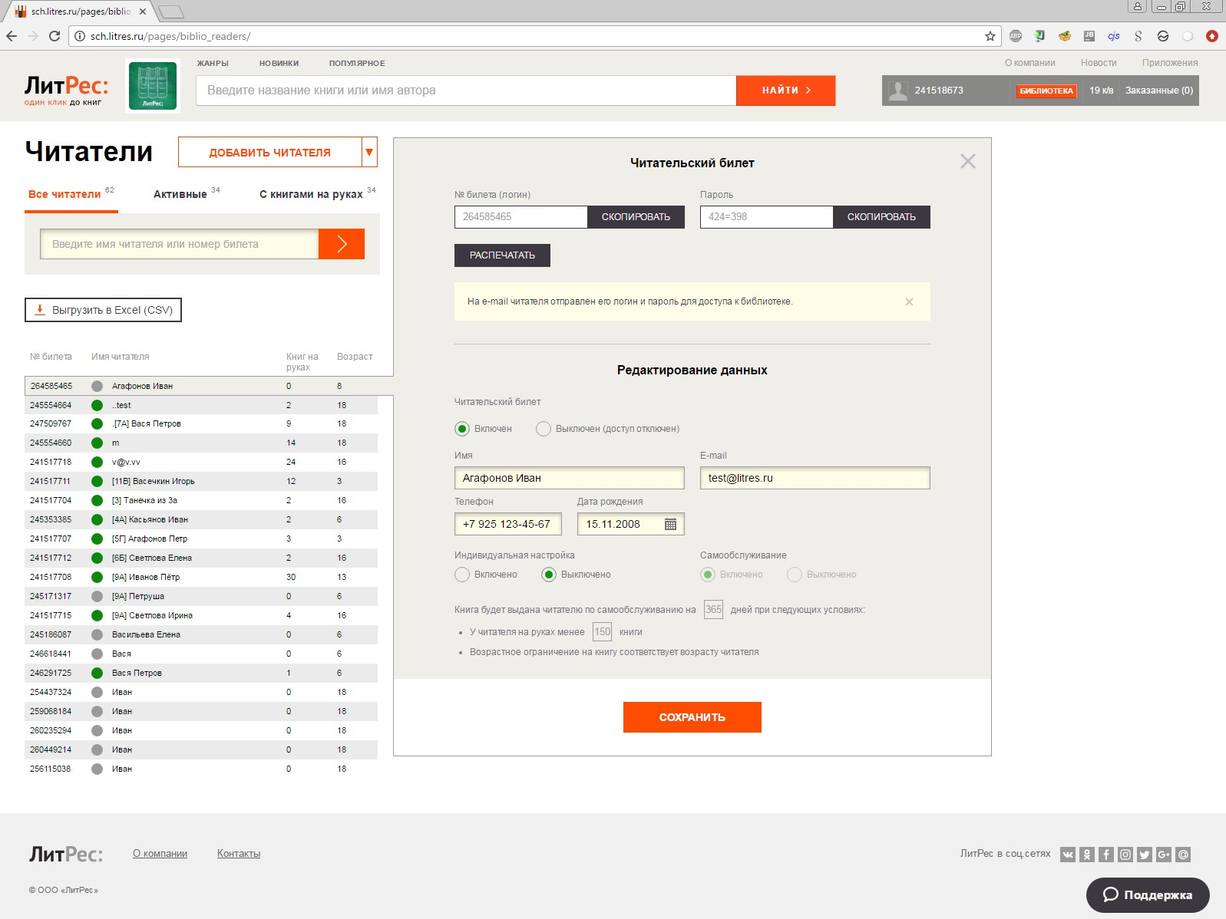

Slide 33
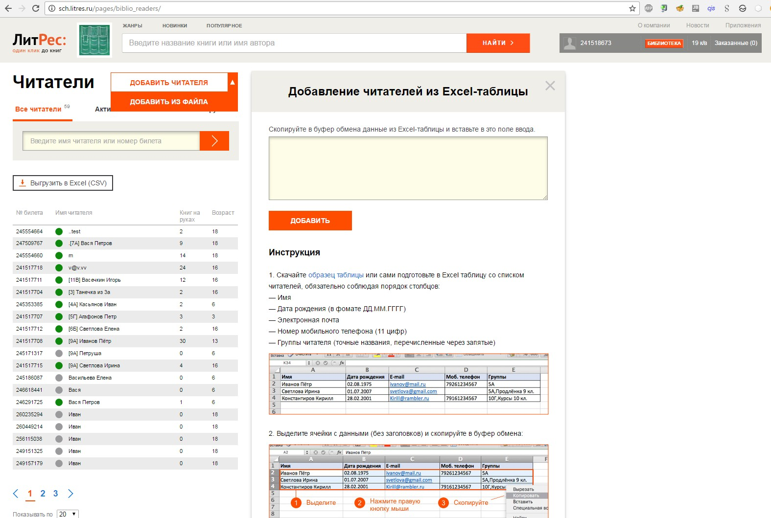

Slide 34
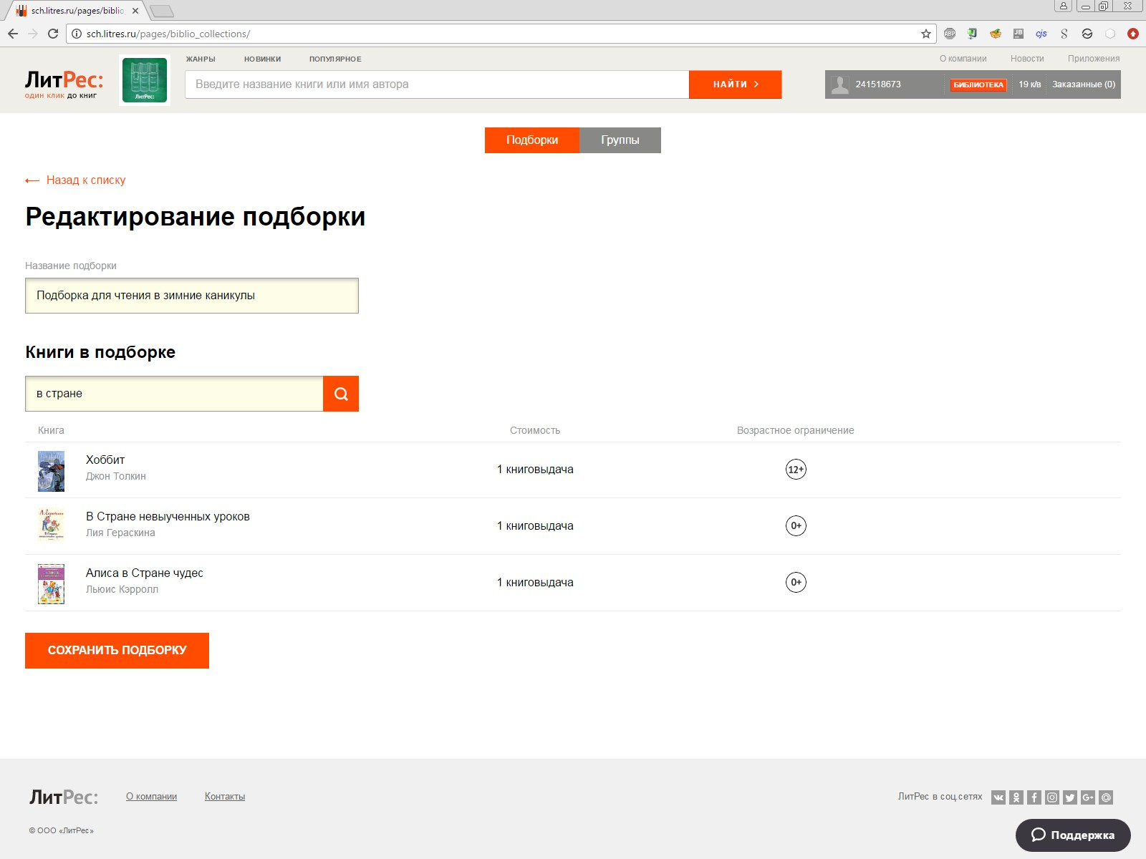

Slide 35
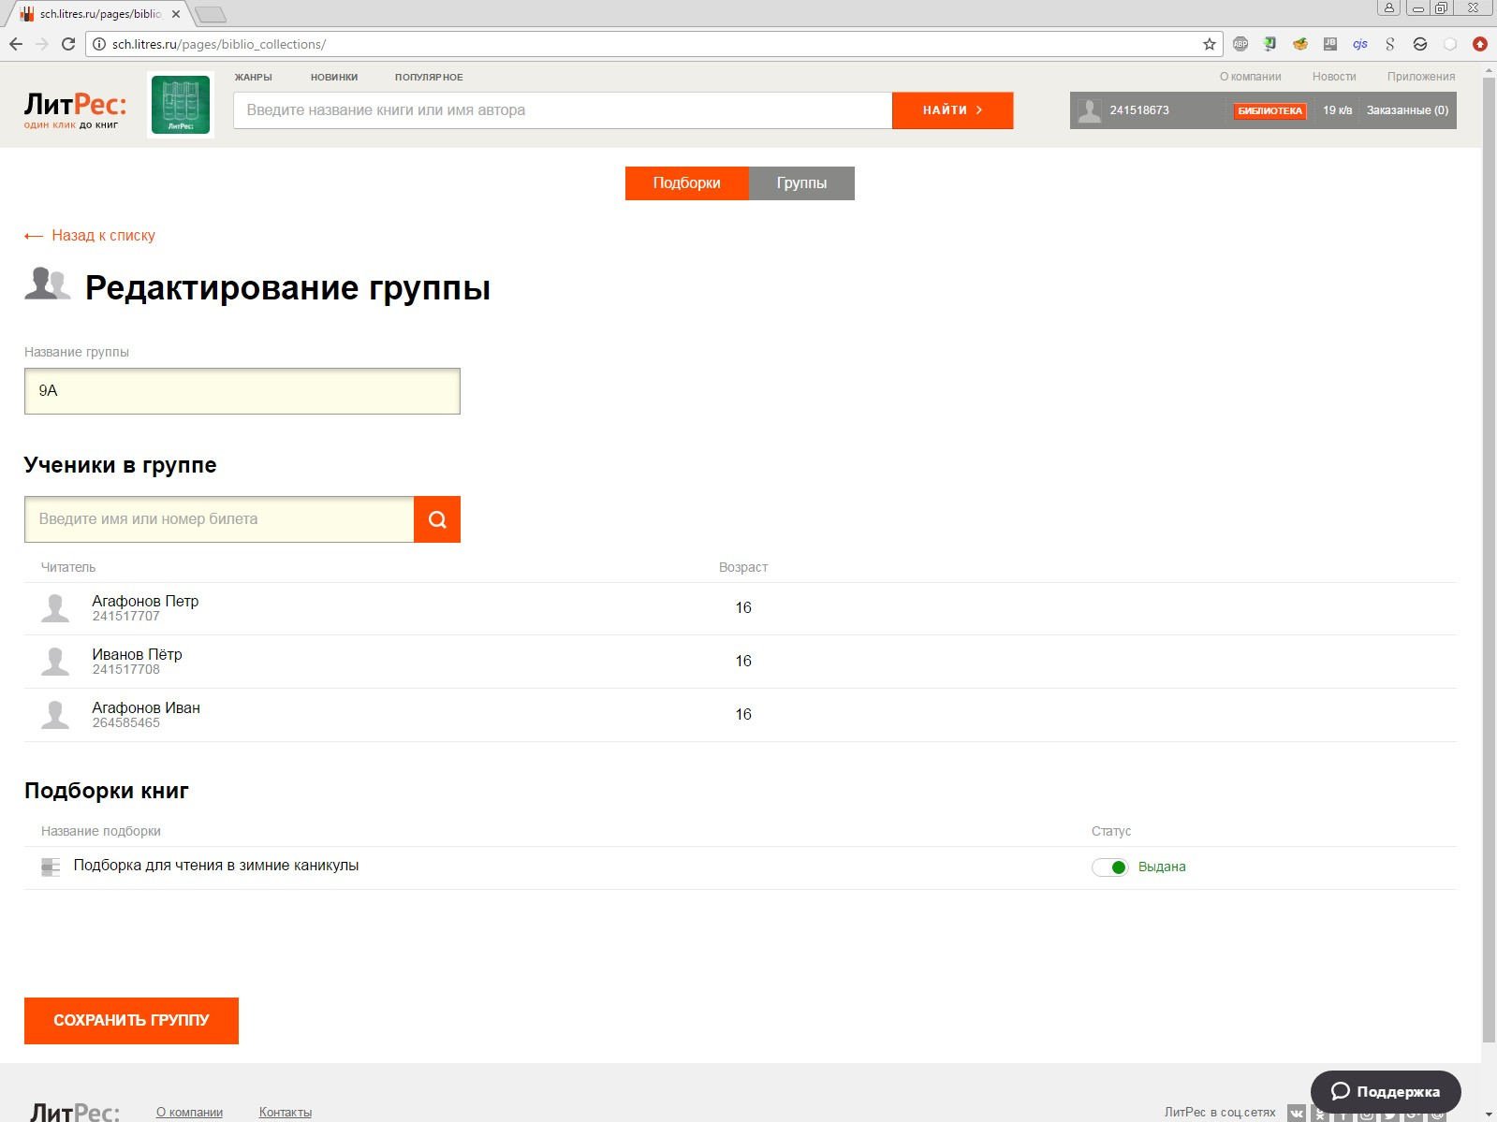

Slide 36
SCHOOL@LITRES.RU
Ваши вопросы
Ваши предложения
  Ваши отзывы

Slide 37

Промежуточные итоги проекта
По состоянию на 22.08.2017

Slide 38
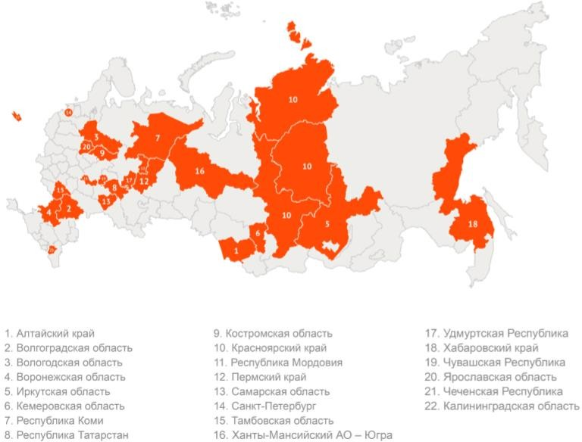
Более 2000 школ в 22 регионах России модернизировали свои библиотеки

Slide 39
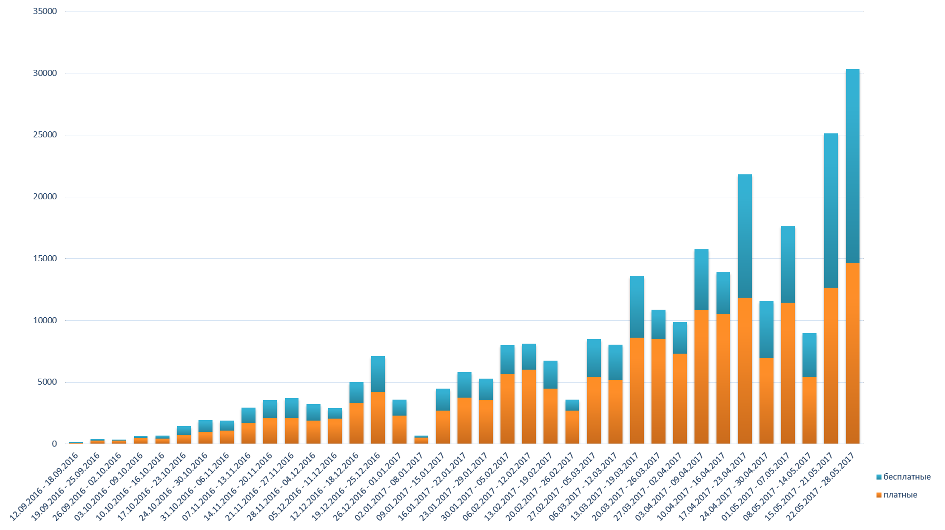
Динамика книговыдач растет по мере внедрения проекта в школах

Slide 40
На долю 10 самых популярных книг пришлось 9,6 % всех совершенных книговыдач, на остальные произведения в каталоге «ЛитРес: Школа» – 90,4 % книговыдач
 | Название | Автор | Количество совершенных книговыдач (22.08.2017)
1 | Пеппи Длинный чулок | Астрид Линдгрен | 3 952
2 | Повести Белкина | Александр Сергеевич Пушкин | 3 859
3 | Василий Теркин. Стихотворения. Поэмы | Александр Трифонович Твардовский | 3 605
4 | Судьба человека | Михаил Шолохов | 3 387
5 | Мастер и Маргарита | Михаил Афанасьевич Булгаков | 3 380
6 | Герой нашего времени | Михаил Юрьевич Лермонтов | 3 313
7 | Евгений Онегин | Александр Сергеевич Пушкин | 3 185
8 | Война и мир. Книга 1 | Лев Николаевич Толстой | 3 135
9 | Хоббит | Джон Р. Р. Толкин | 3 046
10 | Преступление и наказание | Федор Михайлович Достоевский | 2 926
Доля 10 самых популярных книг
Общий каталог
9,6 %
90,4
%

Slide 41
Рейтинг регионов по платным и бесплатным книговыдачам
1 | Школы Пермского края
2 | Школы Республики Удмуртия
3 | Школы Алтайского края
4 | Школы Чеченской Республики
20 | Школы Костромской области

Slide 42
Спасибо за внимание!
Репкина Алина ka@litres.ru
8-495-230-00-40

